Slide 1
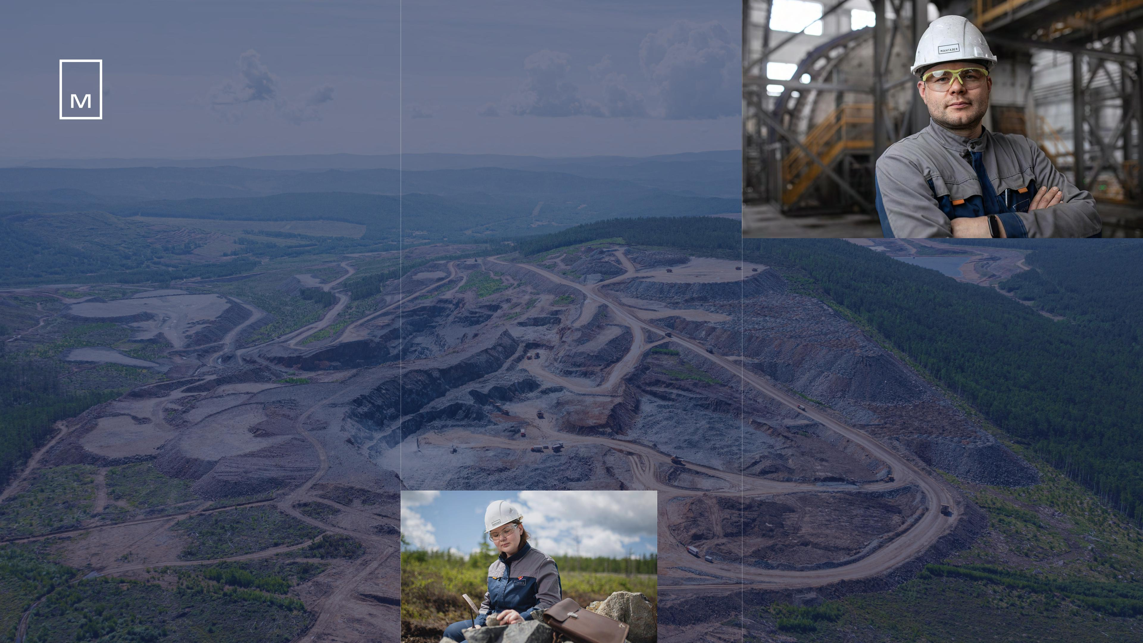
БЛИСТАЙ
В КОМАНДЕ
МАНГАЗЕЯ МАЙНИНГ
КАК З ОЛ ОТО

Slide 2
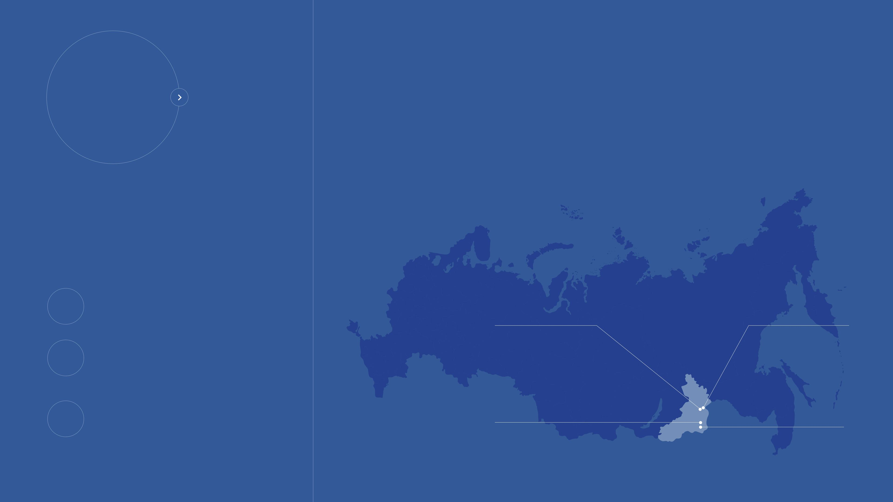
ЗОЛОТОДОБЫВАЮЩАЯ КОМПАНИЯ
МАНГАЗЕЯ МАЙНИНГ ВЕДЕТ СВОЮ
ДЕЯТЕЛЬНОСТЬ НА ТЕРРИТОРИИ
ЗАБАЙКА ЛЬСКОГО КРАЯ.
О компании
1
2
ТОП-20 золотодобывающих
Итакинское
Наседкино
компаний России
ЗАПАСЫ ЗОЛОТА 76,1 ТОННЫ
ЗАПАСЫ ЗОЛОТА 22,5 ТОННЫ
Ведущий работодатель
Забайкальского края
Современное перспективное
производство с планами
на десятки лет
Кочковское
Савкино
3
ЗАПАСЫ ЗОЛОТА 67,1 ТОННЫ
ЗАПАСЫ ЗОЛОТА 5,5 ТОННЫ

Slide 3
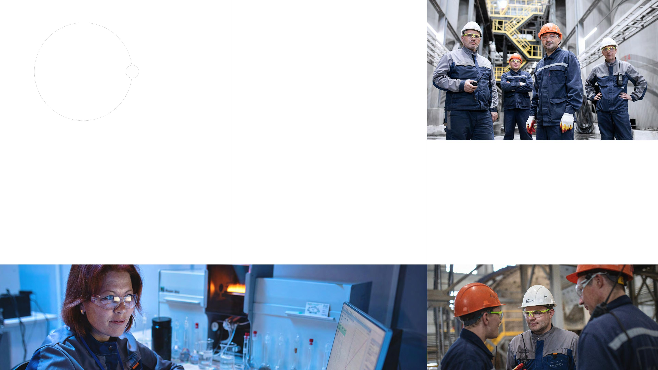
Ценности
УСПЕХ КОМПАНИИ —
ЛИЧНЫЙ УСПЕХ КАЖ ДОГО
СОТРУДНИКА
Основная ценность компании –
наши сотрудники, их знания
и профессиональный опыт.

Slide 4

8 ПРЕИМУЩЕСТ В
РАБОТЫ В НАШЕЙ
КОМПАНИИ

Slide 5
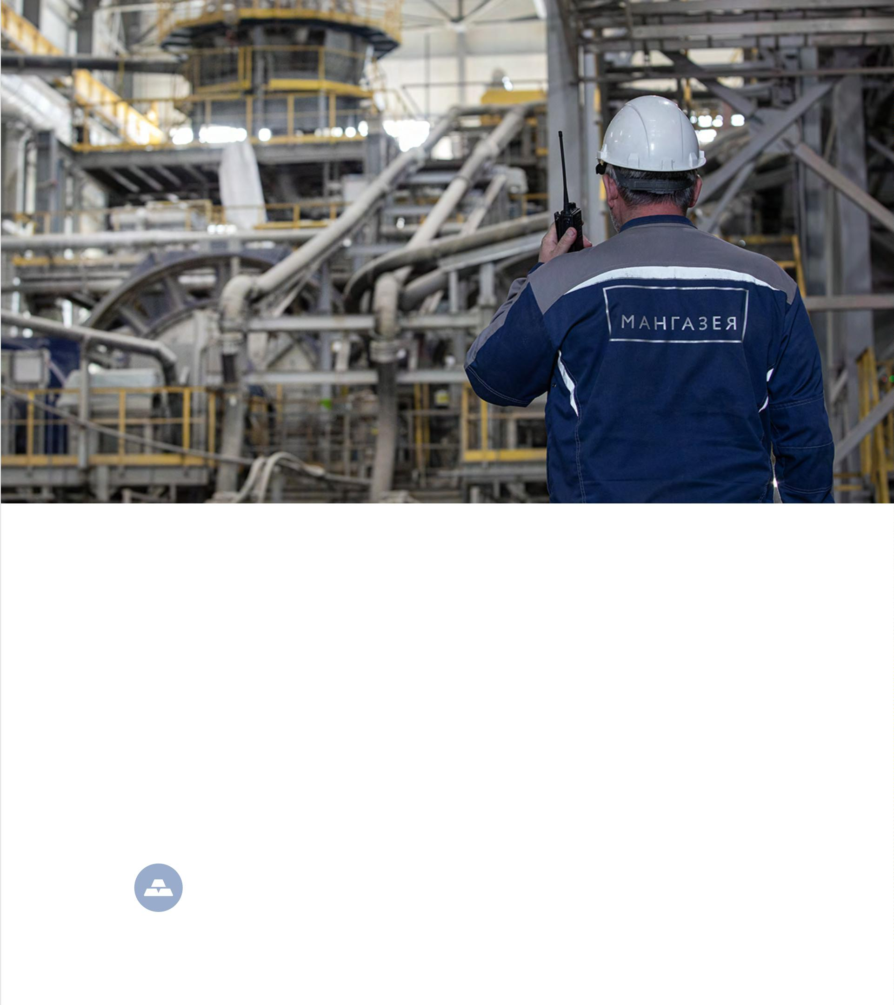

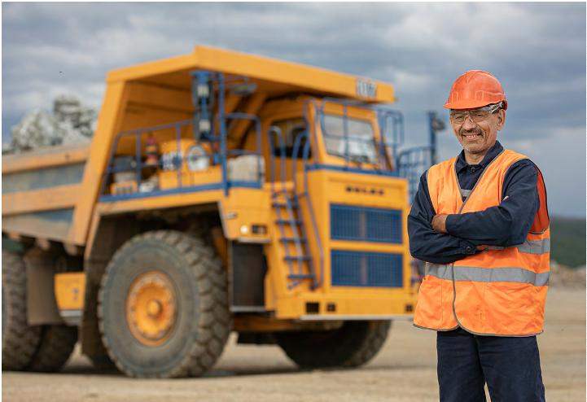
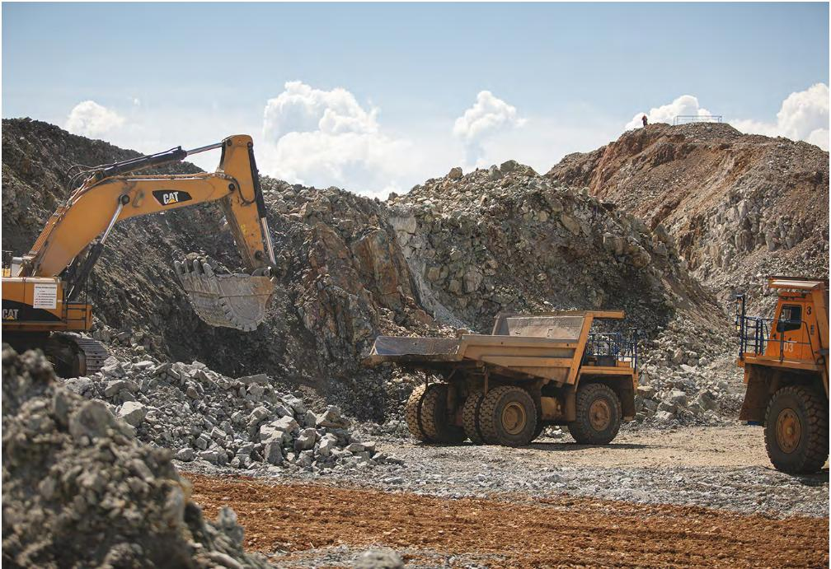
01
СОВРЕМЕННОЕ
ПРЕДПРИЯТИЕ
Предлагаем работу на золотодобывающем
предприятии, запущенным в 2020 году
и оснащённом современной техникой
и оборудованием.

Slide 6
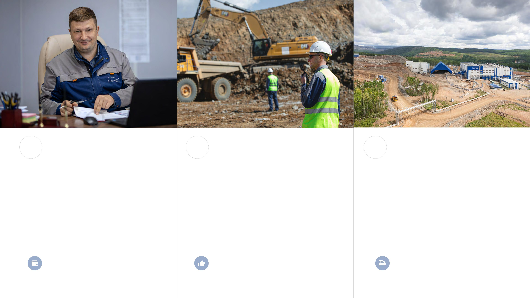
02
03
0 4
ОФИЦИАЛЬНОЕ
УДОБНАЯ
ВАХТА
ПРОДУМАННАЯ
ЛОГИСТИКА
Т РУДОУСТ РОЙСТ ВО
Официальное оформление с первого дня работы.
Своевременная выплата официальной заработной
платы. Повышение квалификации для работников.
Чередуем периоды работы
и отдыха месяц/месяц.
Оплачиваем проезд до места работы
и на межвахтовый отдых и осуществляем
трансфер работников до пунктов сбора
железнодорожным транспортом за счёт
средств работодателя.

Slide 7
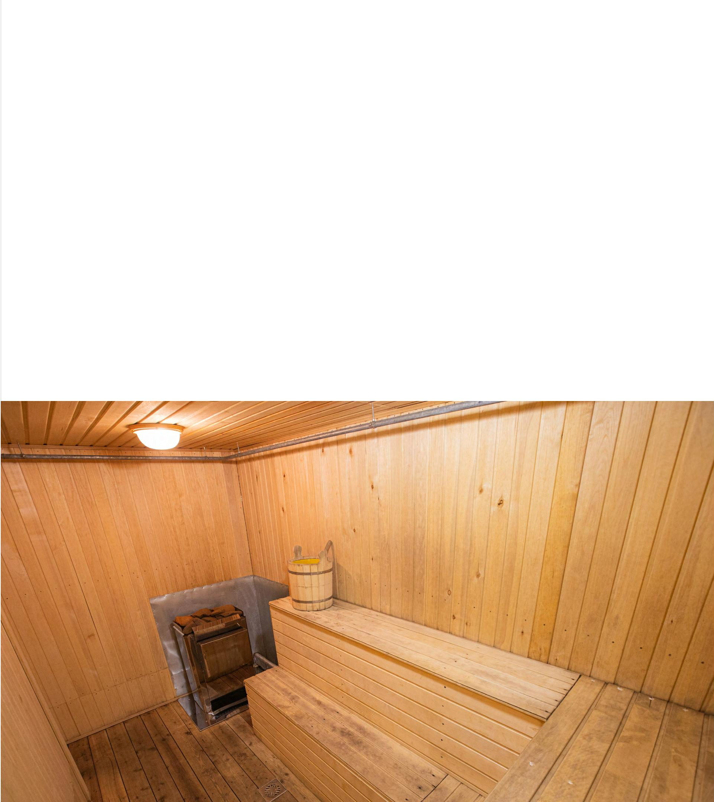
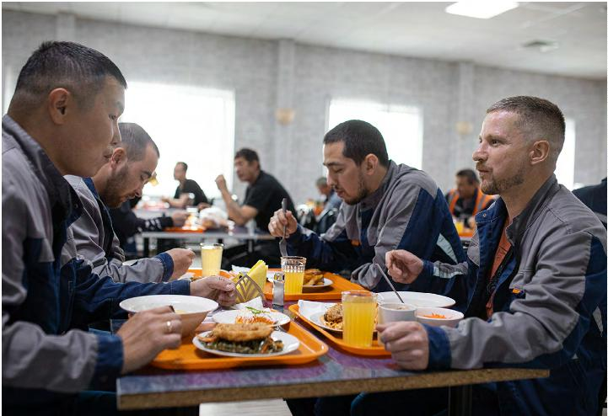
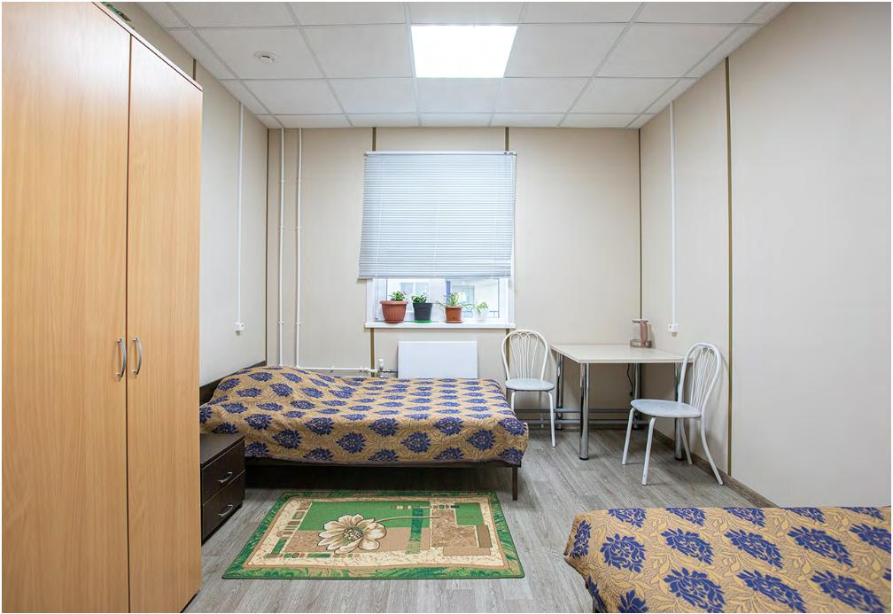

05
Мы продумали все нюансы, чтобы сделать ваш быт
максимально комфортным. Предлагаем проживание
в новых общежитиях с высокоскоростным Интернетом
и оборудованной зоной отдыха.
КОМФОРТНОЕ
ПРОЖИВАНИЕ

Slide 8
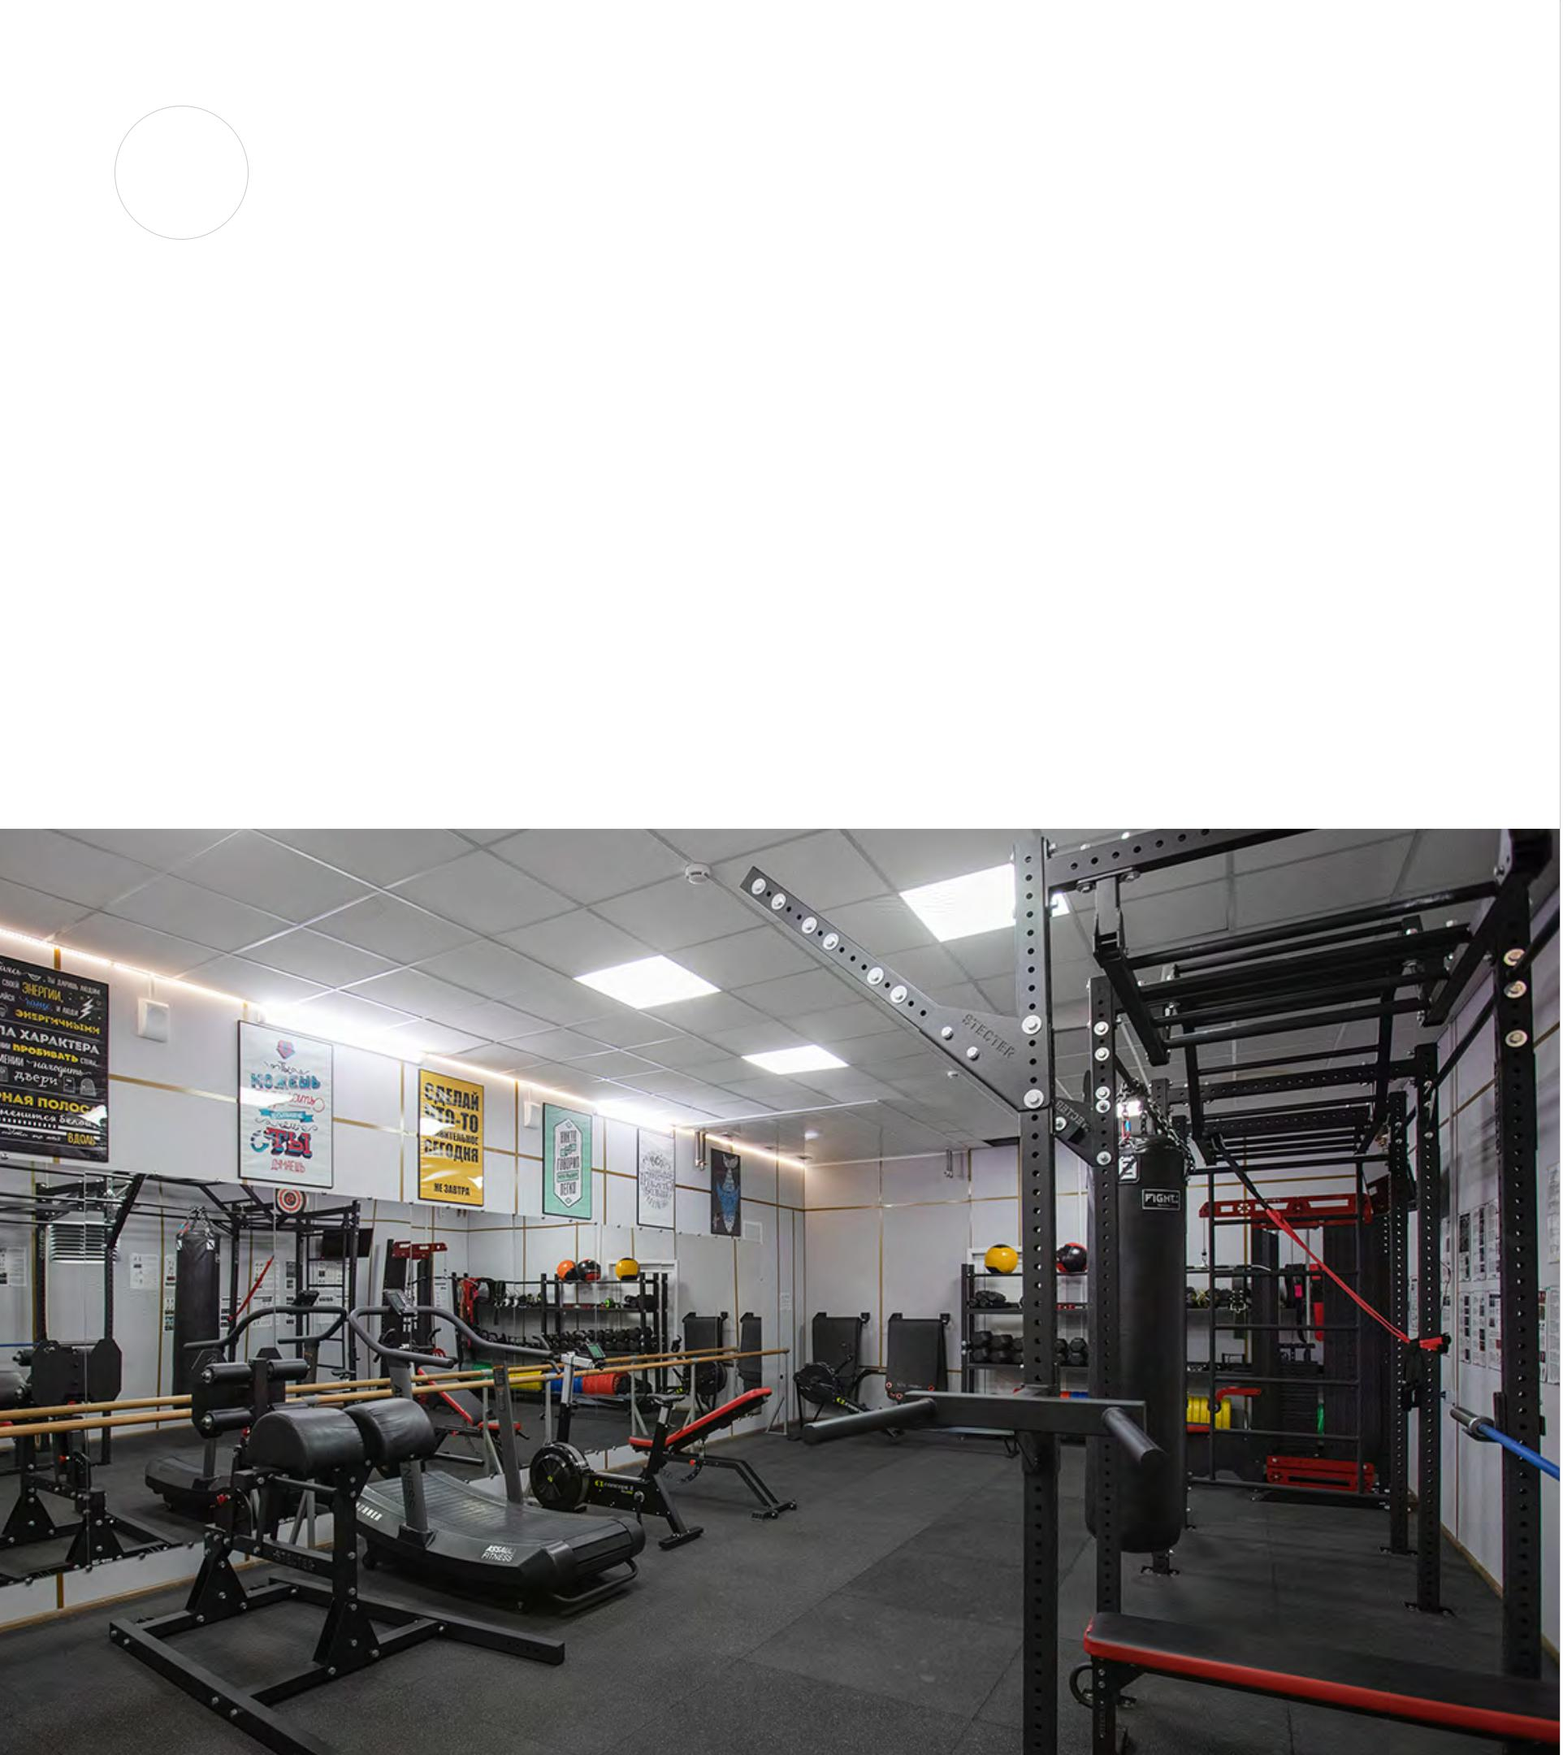
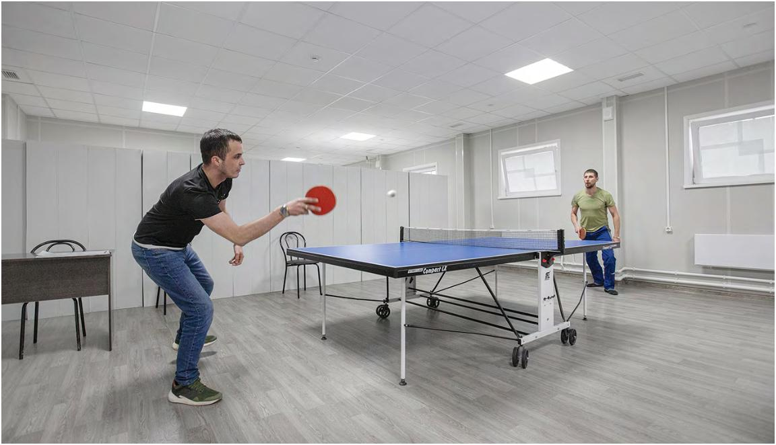

06
РАЗНООБРАЗНЫЙ
ДО СУГ
Предоставляем сотрудникам доступ в собственный
оборудованный тренажерный зал и обширную
библиотеку, регулярно проводим групповые занятия
йогой для женской части коллектива, организуем игры
в настольный теннис, бильярд, хоккей зимой и волейбол
летом. Каждый найдёт, чем заняться в свободное время!

Slide 9
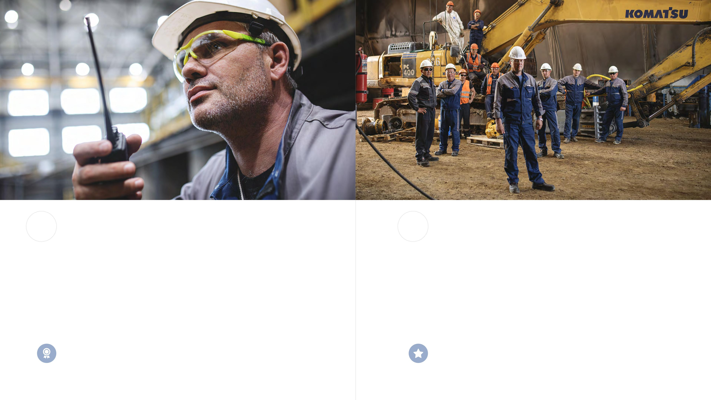
07
0 8
КАРЬЕРНЫЙ
РОСТ
СИСТЕМА
МОТИВАЦИИ
Предоставляем реальные возможности для карьерного
роста: ротация персонала достигает 30%.
Гордимся успехами коллег, премируем и размещаем
на Доску почёта лучших работников по итогам квартала.

Slide 10
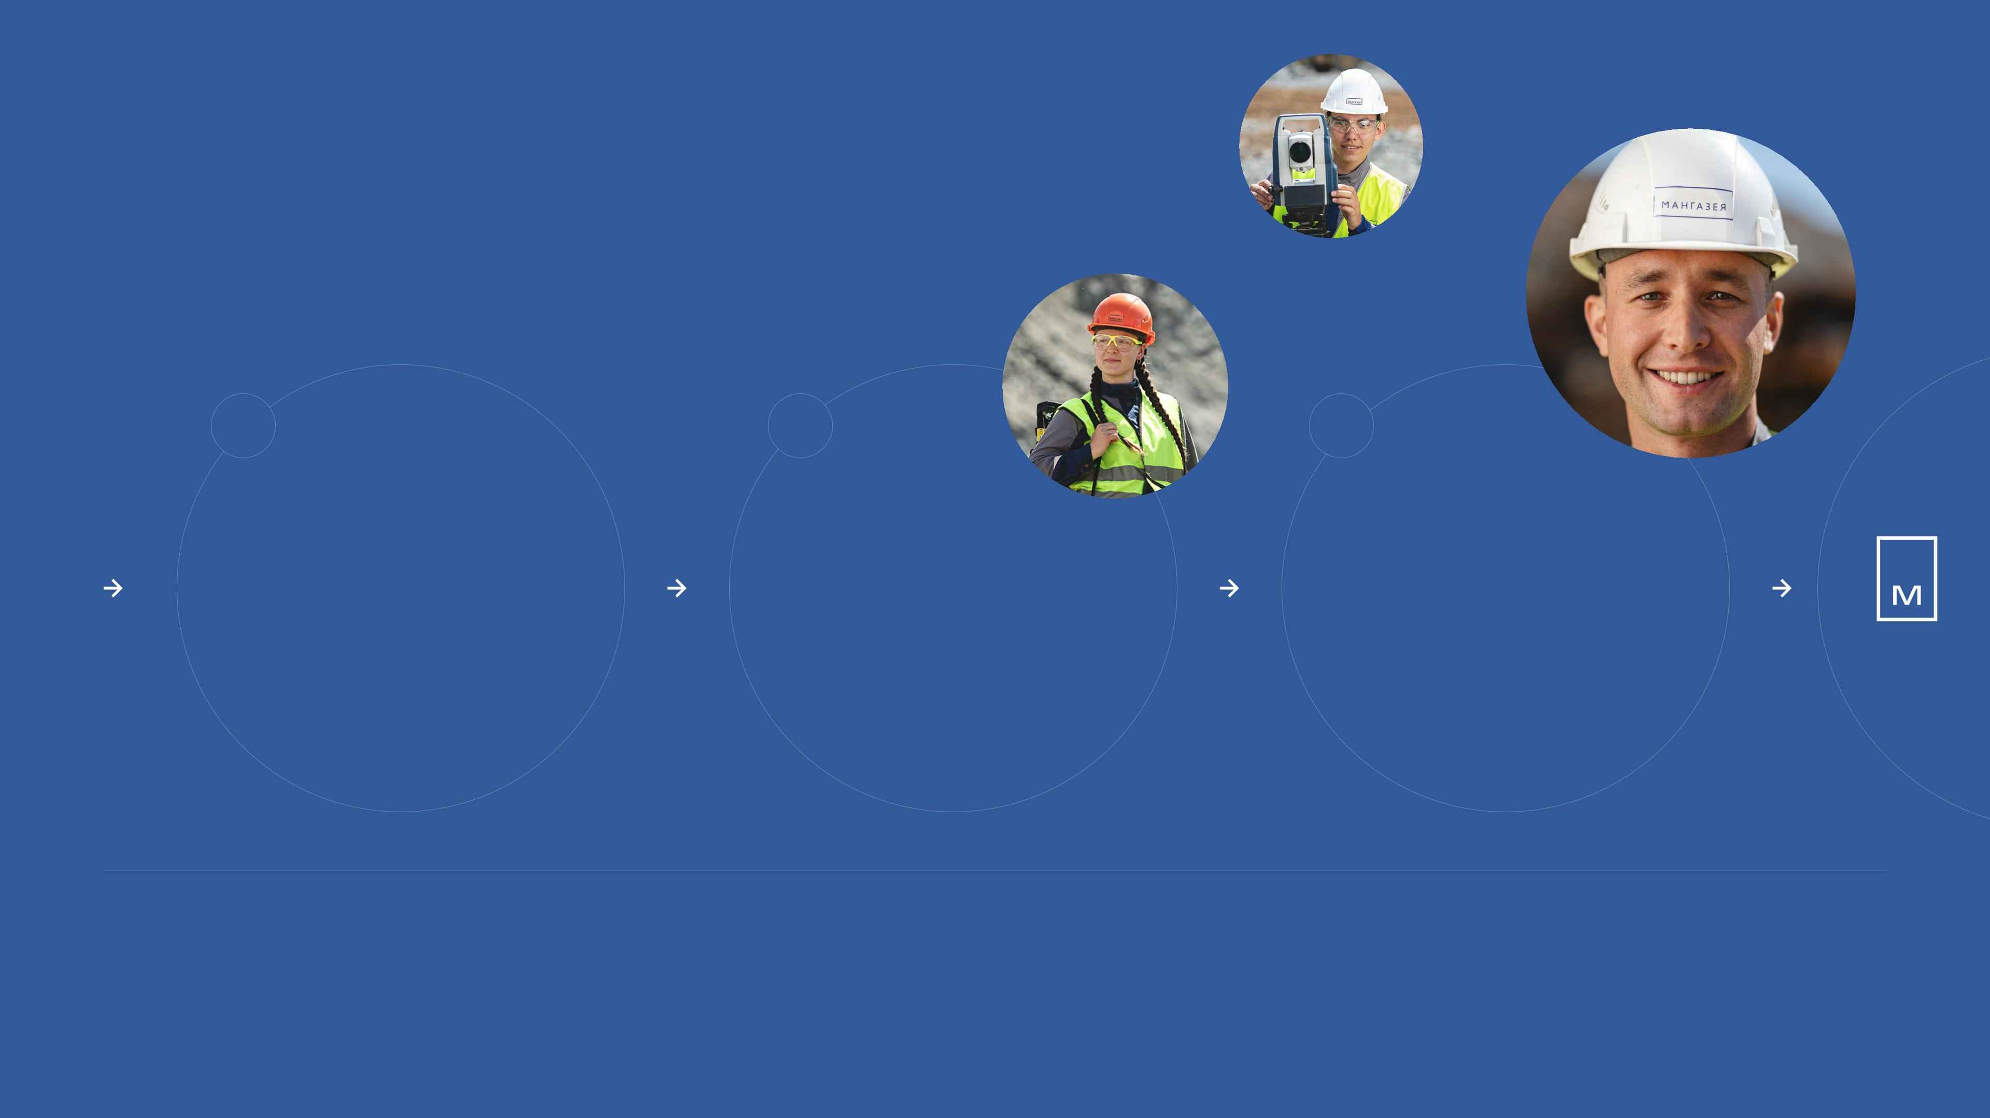
КАК ПОПАСТЬ
В КОМАНДУ МАНГАЗЕЯ МАЙНИНГ
На всех этапах наша команда HR проконсультирует и поможет вам
1
2
3
Откликнуться
на вакансию любым
удобным способом
Пройти
собеседование
с руководителем
Пройти медицинскую
комиссию
Актуальные вакансии
размещены:
на общедоступных
ресурсах (HH.ru, Avito.ru,
Работа в России)
на ресурсах компании (сайте компании в разделе «Карьера», в социальных сетях компании VK.ru, Telegram)
по номеру отдела
подбора персонала:
8 (924) 377-00-00

Slide 11

У НАС ЛЮБОЙ
МОЖЕТ СТАТЬ ЛЮБЫМ
ВСЕГДА АКТУАЛЬНИЕ
ВАКАНСИИ
ПО QR-КОДУ

Slide 12
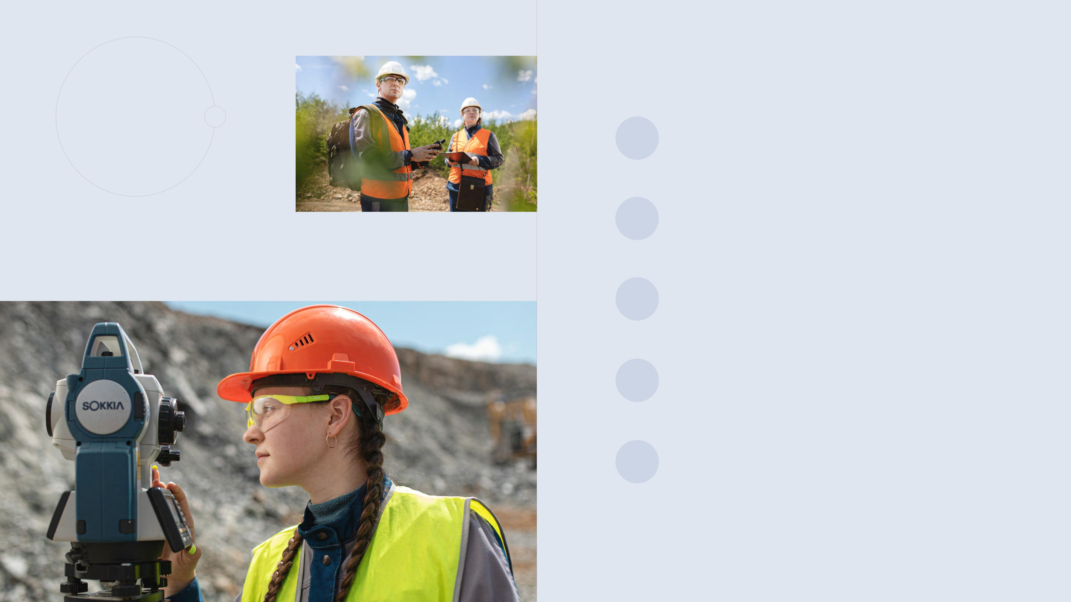
Как проходит
стажировка
За новым сотрудником
закрепляется опытный работник
или руководитель
1
2
3
4
5
Знакомят с оборудованием,
правилами и особенностями
работы
Устанавливаются цели
и показатели на период
стажировки
Проводится тестовый экзамен
по итогам выполнения задач
При успешном прохождении
сотрудник допускается
к самостоятельной работе

Slide 13
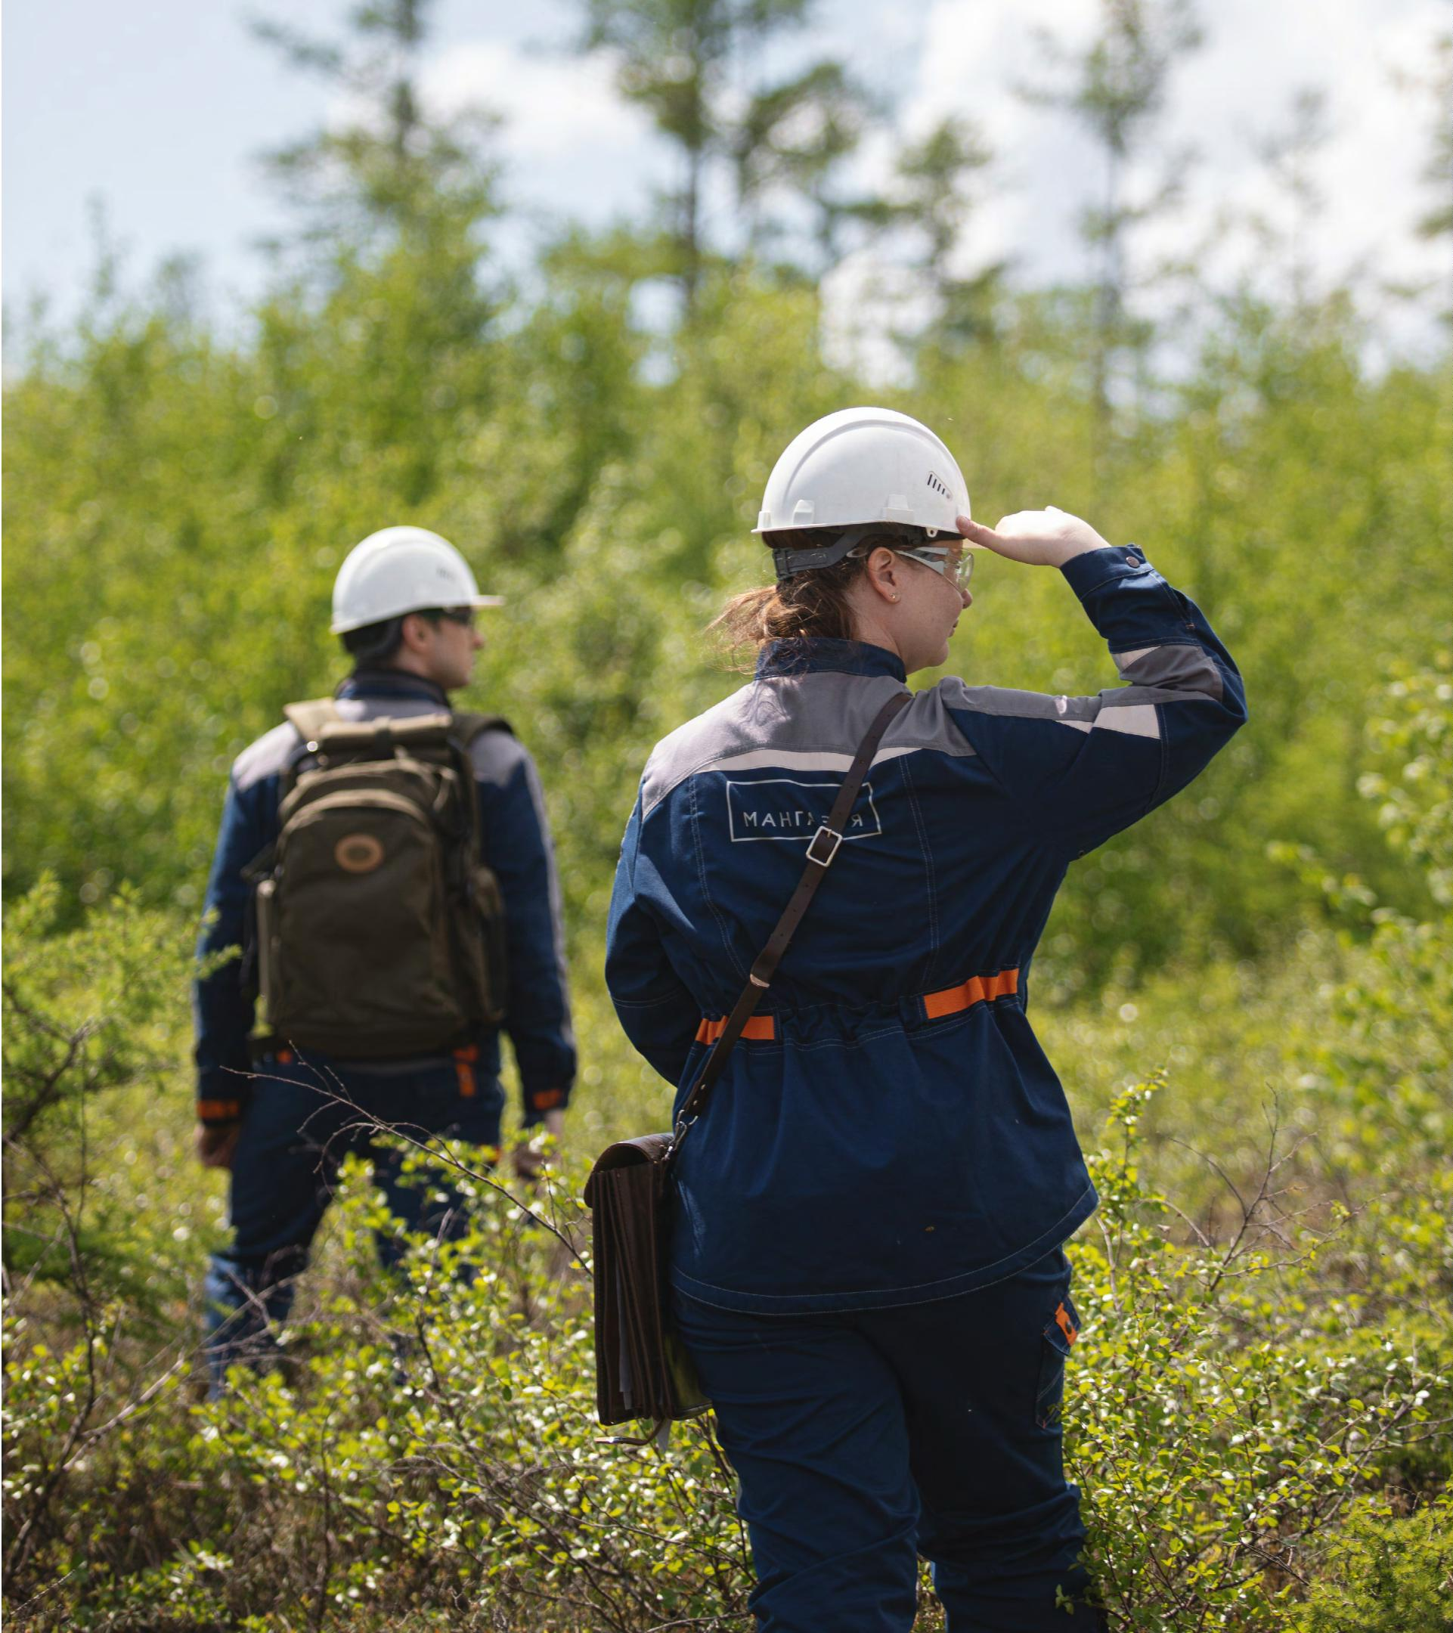



Как проходит
практика
1
2
3
4
5
Практика начнётся с официального трудоустройства
на участке, до которого мы организуем и оплатим
проезд.
Познакомим с вашим руководителем на период
практики, которым будет профессионал своей
профессии.
Вы получите интересные задачи на период практики,
будете участвовать в работе производства, подготовке
отчётностей и корпоративной культуре компании.
Вы будете получать зарплату, как действующий
работник предприятии, ваша практика будет учтена
в вашем опыте работы и занесена в трудовую книжку.
Мы поможем вам написать отчёт по производственной
практики и с радостью поделимся информацией
и нашим опытом.

Slide 14
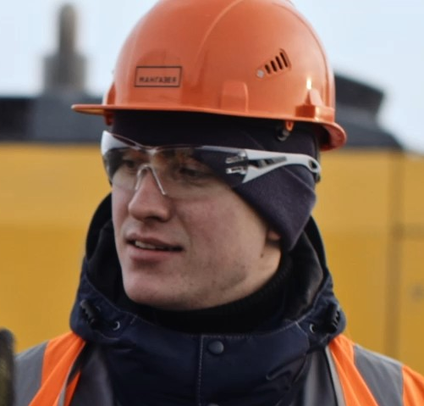
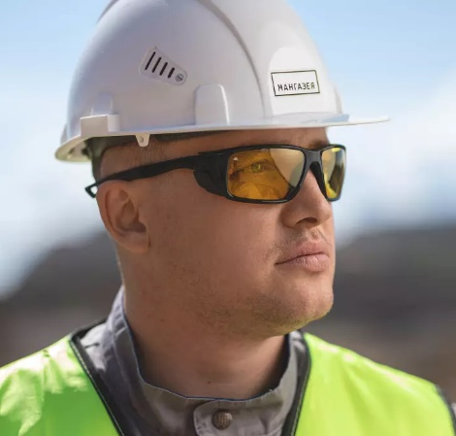
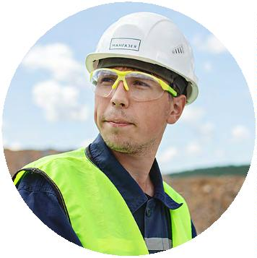
У НИХ ПОЛУЧИЛОСЬ,
ТЫ ТОЖ Е СМОЖЕШЬ
Истории успеха
От практиканта до ценного сотрудника
Руководит профессионал
Технология успеха
Кроткин Евгений Михайлович —
Ведерников Дмитрий Александрович —
Иванов Евгений Александрович —
в нашу компанию пришёл в качестве студента
на производственную практику на должность
помощника машиниста буровой установки.
На выбор будущей профессии Евгения повлиял
пример отца, который уже работал в нашей
компании машинистом буровой установки.
За период практики Евгению удалось освоить
сложные механизмы оборудования, понять
специфику работы и зарекомендовать себя
квалифицированным специалистом.
начал свой трудовой путь в компании Мангазея
в 2013 году в должности горного диспетчера
на руднике Кочковский, через непродолжительное
время Дмитрий был переведен мастером
горного цеха карьера, а в последующем —
начальником участка открытых горных работ,
в данной должности он работал около 5 лет
и зарекомендовал себя грамотным руководителем
и высококлассным специалистом.
после окончания горного факультета
Забайкальского государственного университета
прошел путь становления в горнодобывающей
промышленности от растворщика реагентов,
аппаратчика-гидрометаллурга до мастера
на участке сорбции, регенерации и готовой
продукции. В 2020 г. приглашен в стройные
ряды Компании Мангазея на должность мастера
реагентного отделения Золотоизвлекательной
фабрики.

Slide 15



ПОДПИШИСЬ, ЧТОБЫ БЫТЬ
В КУРСЕ СОБЫТИЙ
ВКонтакте
Сайт компании
Telegram

Slide 16
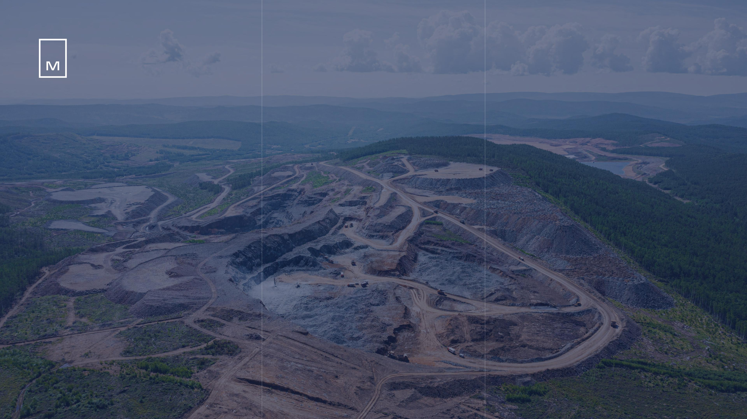
ЧТО ВАМ ВА ЖНО
В БУДУЩЕЙ
ПРОФЕССИИ?
ВЫБЕРИ РАБОТ У СЕБЕ ПО ДУШЕ,
И ТЕБЕ НИКОГДА НЕ ПРИДЕТСЯ РАБОТАТ Ь
Звоните: +7 924 377-00-00
Пишите: hr@mangazeya.ru
Заходите на сайт: mangazeyamining.ru

